Slide 1
令和８年度版

Slide 2
ワーク：税金について考えてみよう

Slide 3


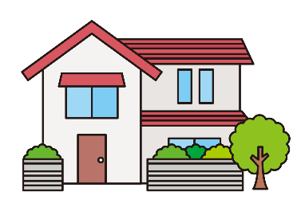

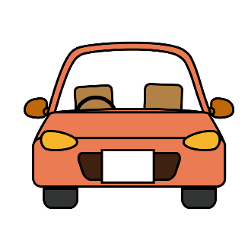
生活の中で関わりのある税金
次のようなときには、どんな税金がかかるでしょうか？？
税金の種類は約50種類あります。
給料をもらったら！？
給料をもらったら！？
家を持っていると！？
家を持っていると！？
お店でお買い物をしたときは！？
お店でお買い物をしたときは！？
所得税（国税）・住民税（地方税）
こていしさんぜい
固定資産税（地方税）
消費税（国税）・地方消費税（地方税）
※住民税とは、都道府県税と市（区）町村民税を
合わせた呼び方です。
車を持っていると！？
車を持っていると！？
温泉に入ったときは！？
温泉に入ったときは！？
おさ
国税は、「国に納める税金」、
地方税は「都道府県や市区町村に
納める税金」です。
おさ
自動車税（地方税）
にゅうとうぜい
入湯税（地方税）
もっと
くわしく
詳しく学ぼう：財務省キッズコーナーファイナンスらんど https://www.mof.go.jp/kids/2018 （財務省HP）

Slide 4
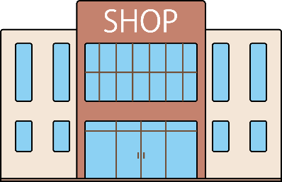




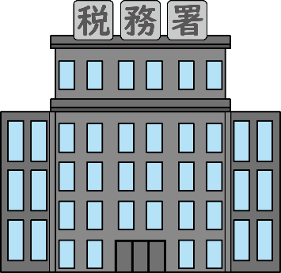
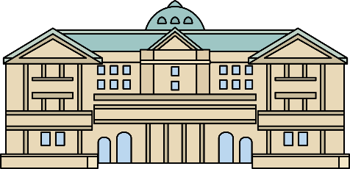



生活の中で関わりのある税金
消費税についての説明
お店
お店の売上
消費者
消費者から預かった
消費税の額を計算して納める。
1000
おさ
1000
100
100
ぜいむしょ
ゲーム
1,100円
税務署
おさ
にっぽん
納められた消費税を日本銀行に預ける。
品物の金額1,000円と一緒に
消費税100円を支払う。
(消費税を負担する)
しはら
ふたん
100
日本銀行
にっぽん
お店は、 消費税を預かって
まとめて納めているんだね。
預けられた消費税を国のお金 (国庫金) として保管する。
おさ
78円
22円
国 （国税）
地方 （地方税）
７．８％
２．２％
※消費税は国税（消費税）と地方税（地方消費税）に分かれていて10%のうち7.8%が国税、2.2％が地方税です。

Slide 5

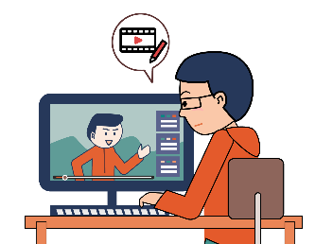


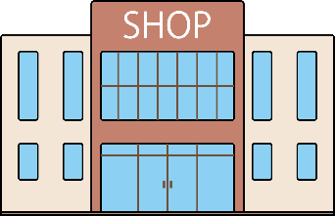
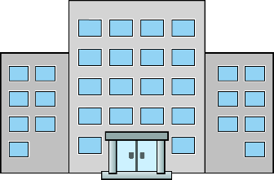
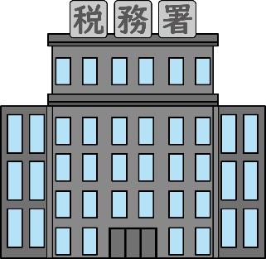

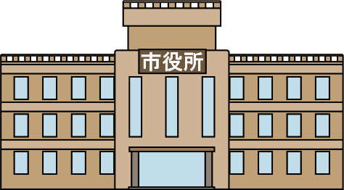
生活の中で関わりのある税金
おさ
税金の流れと納め方
商品を買った場合
自分で商売をしている場合
会社などに勤めている場合
お店で商品を買いました。
代金 1,000円と、
税金100円を
支払いました。
YouTuberや大工さん
など自分で商売を
している方は
確定申告で税金を
納めています。
会社員は、毎月会社から
はらわれる給料の中から、
税金(所得税・住民税)が
差し引かれています。
かくていしんこく
しはら
おさ
お店
個人事業主
会社
お店は、預かった
消費税を
まとめて納めます。
自分で税金を計算して
税務署に申告
(申し出ること）し、
納めます (確定申告)。
会社は、社員から預かった
税金をまとめて
納めます
（源泉徴収）。
ぜいむしょ
しんこく
おさ
もう
おさ
おさ
かくていしんこく
げんせんちょうしゅう
消費税
所得税
住民税
都道府県
市区町村
ぜいむしょ
税務署
（国）
（地方公共団体）

Slide 6
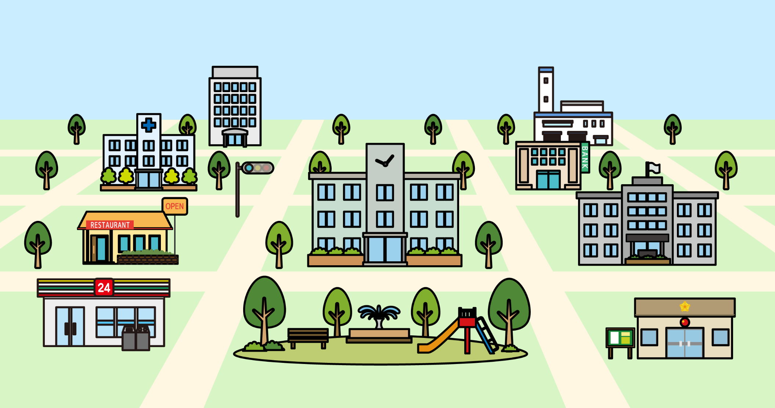
税金は何のためにあるのだろうか
しせつ
次の街の絵の中で、税金を使ってつくられたり、運営されたりしている施設はどれでしょう？
会社
ごみ処理場
市民病院
ごみ処理場
市民病院
小学校
小学校
レストラン
信号機
銀行
信号機
市役所
市役所
公園
コンビニ
公園
交番
交番

Slide 7




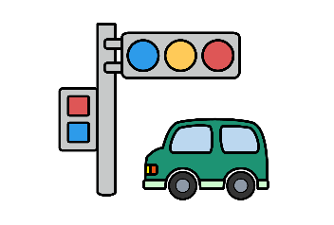
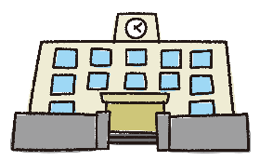
税金は何のためにあるのだろうか
皆さんは「税金」にどのようなイメージを持っていますか？
わたしたちの身の回りには、国や地方公共団体による「公共サービス」や
「公共施設」があります。
こうきょう
こうきょうしせつ
「税金」により賄われています。
まかな
こうきょう
ふくし
こうきょうしせつ
道路、学校、公園 など
公共サービス
警察、消防、ごみ収集、福祉 など
公共施設
警察費・消防費
（令和５年度）
約5兆4,456億円^{※１}
国民１人当たり
約43,792円
ごみ処理費用
（令和５年度）
約2兆6,002億円^{※２}
国民１人当たり
約20,910円
いりょう
国民医療費の
公費負担額
（令和４年度）
約17兆6,837億円^{※３}
国民１人当たり
約141,530円
道路整備事業費
（令和７年度）
約1兆6,721億円^{※４}
校舎・体育館
などの建設費用
（令和７年度）
約736億円^{※５}
ふたん
※１・２ 出所：総務省「令和７年版地方財政白書」
※３ 出所：厚生労働省「令和４（2022）年度国民医療費の概況」
※４・５ 出所：財務省｢令和７年度予算及び財政投融資計画の説明（予算修正後）」

Slide 8




税金は何のためにあるのだろうか
ふたん
公立学校の児童・生徒一人当たりの公費負担額 （令和４年度）
普段通っている学校で使う用品や施設のほか、教科書の無償配付などにも、
税金が使われています。皆さんのためにどのぐらい使われているか、確認してみましょう。
しせつ
むしょう
（全国平均）
小学生
中学生
高校生（全日制）
約941,000円
約1,086,000円
約1,127,000円
※出所：文部科学省「令和５年度地方教育費調査（令和４会計年度）」
動画で学ぼう：「税の学習コーナー」 https://www.nta.go.jp/taxes/kids/video/index.htm#anime

Slide 9
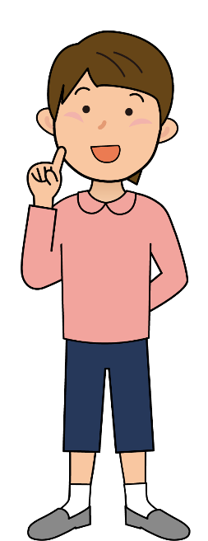


税金は何のためにあるのだろうか
税金の使いみち
税金は、みんなの安全を守る警察・消防や、道路・水道の整備といった「みんなのために役立つ活動」や、年金・医療・福祉・教育など「社会での助け合いのための活動」に使われています。
そのために必要なたくさんのお金を、みんなで出し合って負担するのが「税金」です。
ねんきん
いりょう
ふくし
ふたん
税金は、みんなで社会を支えるための
「会費」のようなもの
ゲームで学ぼう：うんこ税金ドリル https://www.mof.go.jp/tax_policy/publication/brochure/zeikin_drill/index.html （財務省HP）

Slide 10
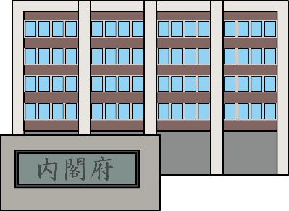
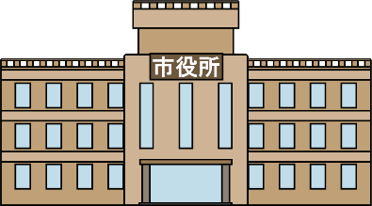



税金の使いみちはどうやって決めるの？
ふたん
国の税金に関する法律（税負担の方法）と税金の使い道（予算）は、国民の代表者である国会議員が決めています。
国
都道府県・市区町村
税金
（国税）
税金
（地方税）
内 閣
都道府県知事・市区町村長
選挙
住民の代表である
都道府県知事・
市区町村長を選びます
予算案の提出
選挙
選挙
予算案の提出
国会
国民の代表である
国会議員を選びます
住民の代表である
都道府県・市区町村議会議員を選びます
都道府県・市区町村の議会
議決
議決
国会の話し合いで予算が決まります。
国 民
議会の話し合いで予算が決まります。

Slide 11
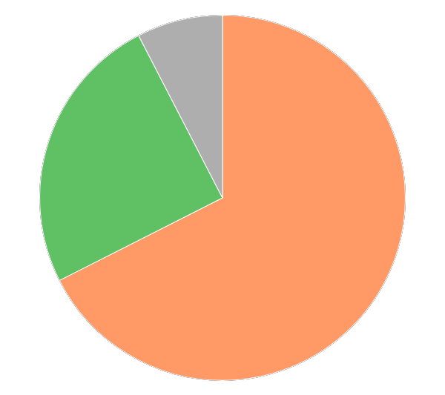
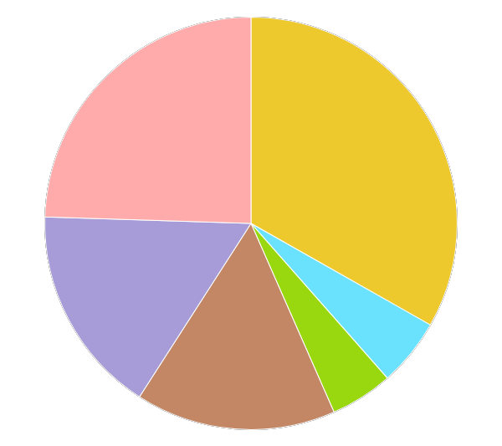
税金の使いみちはどうやって決めるの？
国の予算（令和７年度当初予算）
わたしたちの健康や
生活を守るために
33.2%
そのほか 7.6%
国の借金を返したり
利子を払ったりするために 24.5%
はら
国の借金など 24.9%
歳入総額
115兆1,978億円
歳出総額
115兆1,978億円
都道府県や
市区町村の
財政をおぎなう
ために
16.4%
税金など 67.6%
そのほか15.7%
道路や
住宅などの
整備のために
5.3%
教育や科学技術を
さかんにするために
4.9%

Slide 12

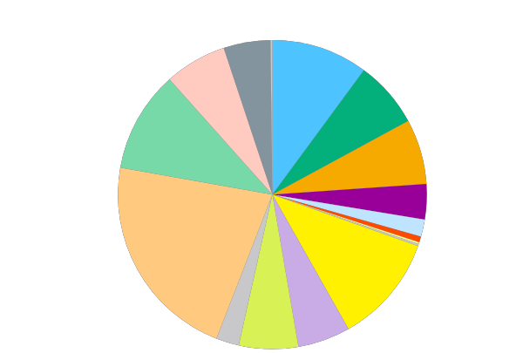
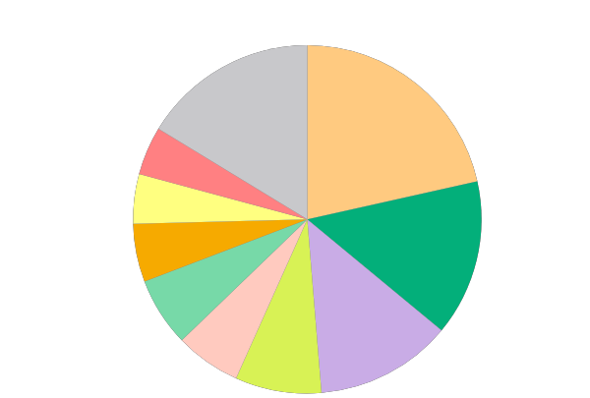

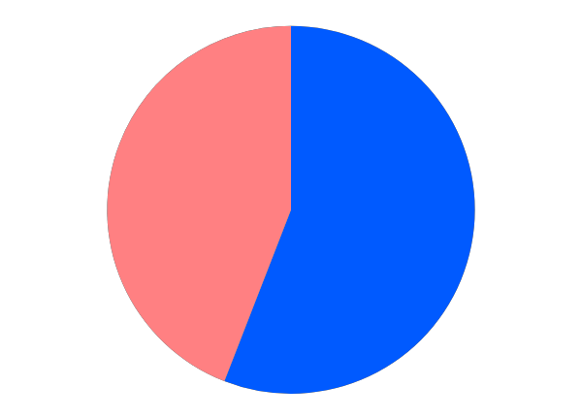
税金の使いみちはどうやって決めるの？
岐阜県の予算（令和７年度当初予算）
そのほか0.2%
地方譲与税4.9%
県民税
10.1%
県債
6.5%
事業税
7.0%
そのほか
16.3%
教育のために
21.5%
県税30.4%
街を清潔に
保つために 4.5%
国庫支出金10.6%
自主財源55.9%
地方消費税
6.8%
依存財源44.1%
歳入総額
自動車税
3.7%
農業や漁業の
ために 4.6%
歳出総額
9,020億円
警察の運営の
ために 5.4%
9,020億円
福祉のために
14.5%
地方交付税21.9%
地方消費税
清算金
11.4%
役所の仕事の
ために6.4%
諸収入
5.5%
軽油引取税1.8%
道路や住宅の
整備のために
8.0%
繰入金
6.2%
不動産取得税0.6%
県たばこ税0.2%
そのほか0.2%
商工業をさかんに
するために
6.1%
県の借金を返したり
利子を払ったり
するために12.7%
そのほか2.4%
※各グラフの割合は端数処理のため、合計が100％にならない場合があります

Slide 13
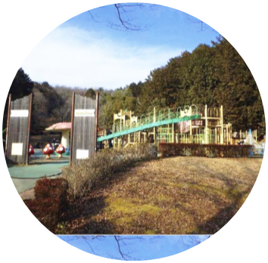
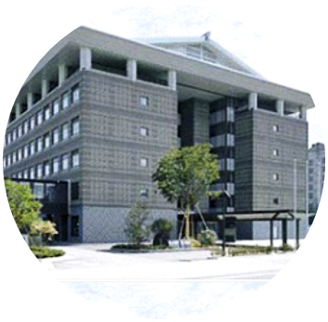
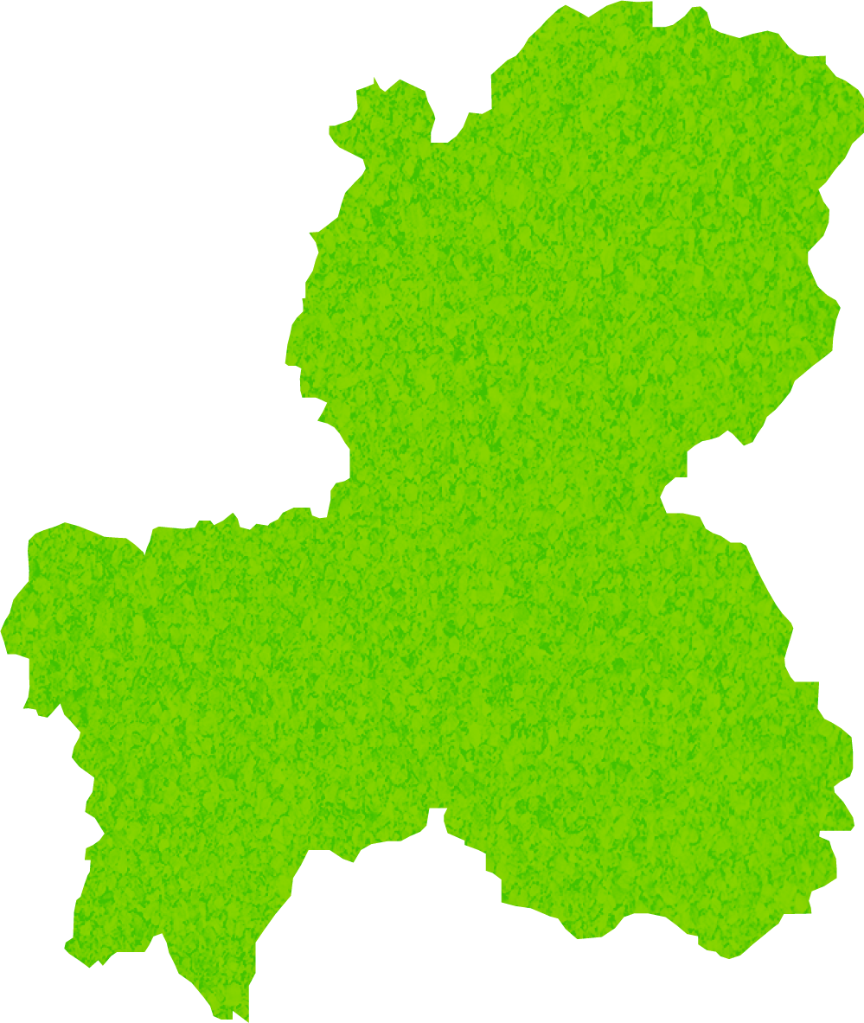


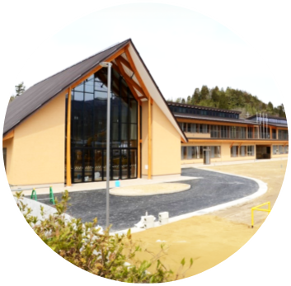
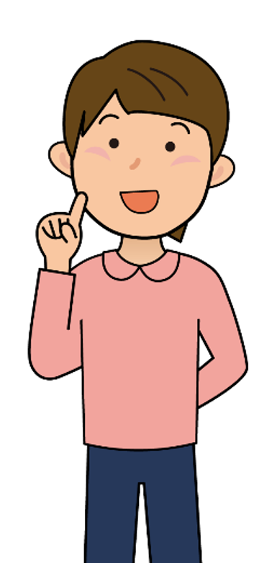

税金の使いみち（岐阜県内の公共施設）
※〇〇市は所在地を表します。
身近なまちの施設に
税金が使われています。
関市
高山市
岐阜県百年公園
高山市役所
岐阜市
土岐市
ぎふメディアコスモス
みんなの森
土岐市立濃南小中学校
ほかにはどんなものがあるかな？
県の施設案内 https://www.pref.gifu.lg.jp/site/ken-shisetsu/

Slide 14
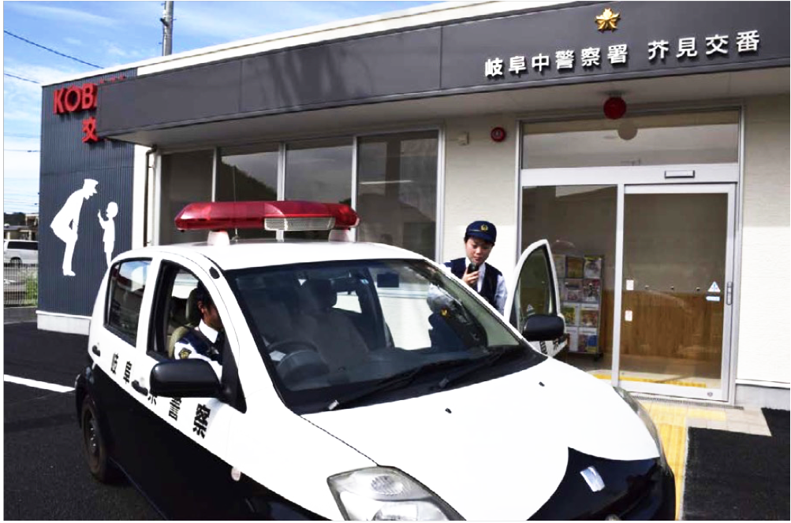
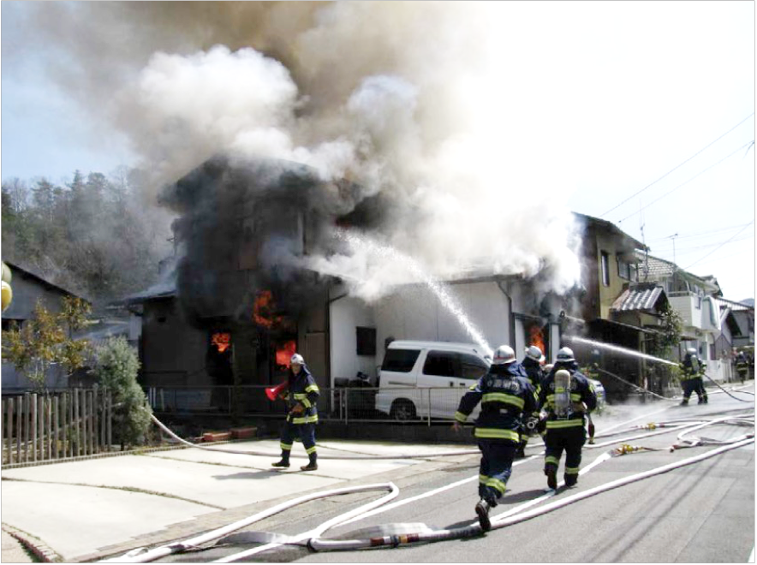


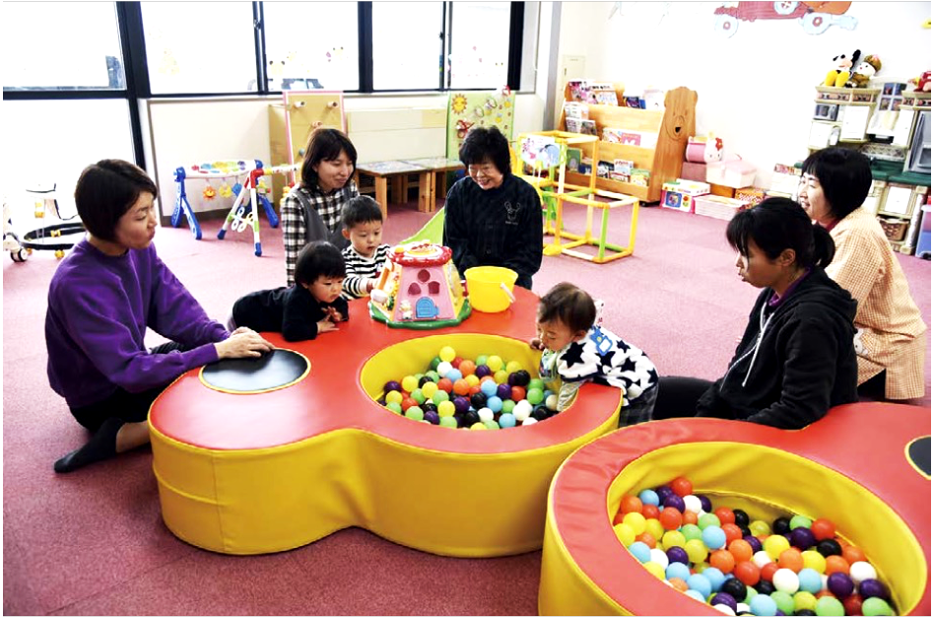
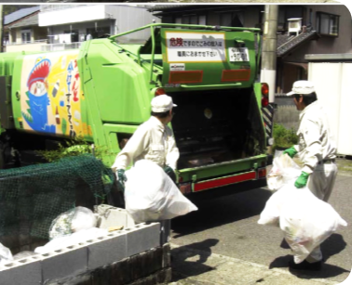


税金の使いみち（岐阜県内の公共サービス）
日々の暮らしを守るサービスにも使われています。
住民の安全を
守るために
火災から住民を
守るために
交番
消火活動
環境を
守るために
子ども・子育て
のために
ごみの処理
子育て支援
写真提供：岐阜市役所
ほかにはどんなものがあるかな？

Slide 15


税金は大切なもの
のうぜい
納税は国民の義務
税金がないと、わたしたちの生活は成り立たなくなります。
税金は、社会の一員として暮らしていくために支払わなければならない
会費のようなものです。税金を納めることは、国民の義務として憲法に定められています。
おさ
日本国憲法
第３０条
国民は、法律の定めるところにより、
納税の義務を負ふ。（納税の義務）
のうぜい
のうぜい
税金がなぜ必要かもう一度
考えてみよう
誰がどのように
税金の使いみちを決めているか
調べてみよう
ふりかえろう https://www.nta.go.jp/publication/webtaxtv/201503/webtaxtv_wb.html （Web-TAX-TV）

Slide 16
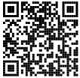
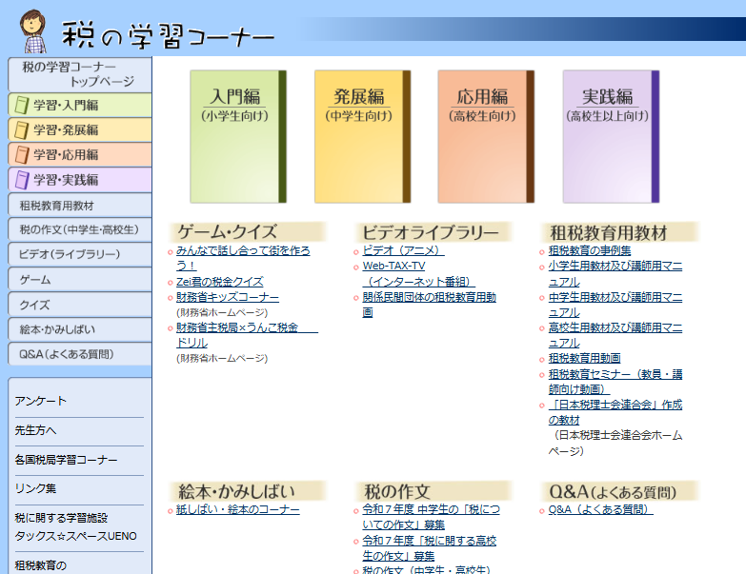


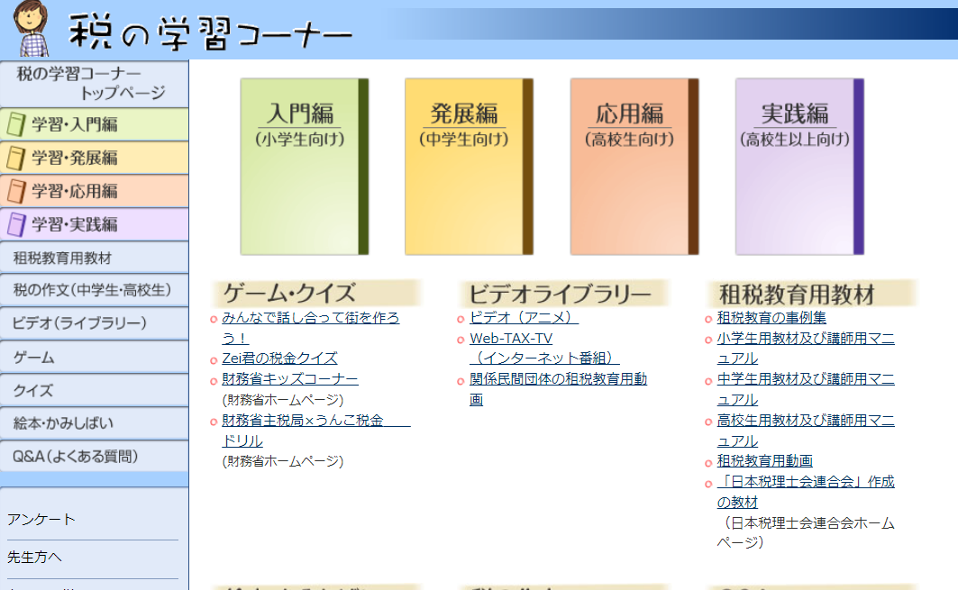
税の学習コーナー
税金について、もっと詳しく知りたい人は、国税庁ホームページの「税の学習コーナー」を見てね。
税の学習コーナー https://www.nta.go.jp/taxes/kids/index.htm

Slide 17
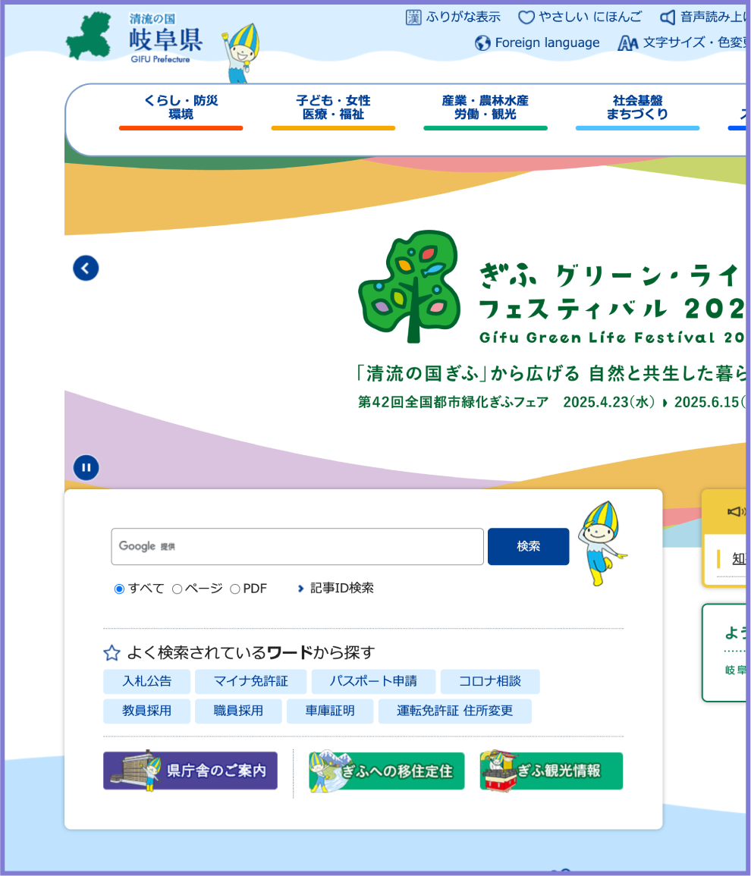
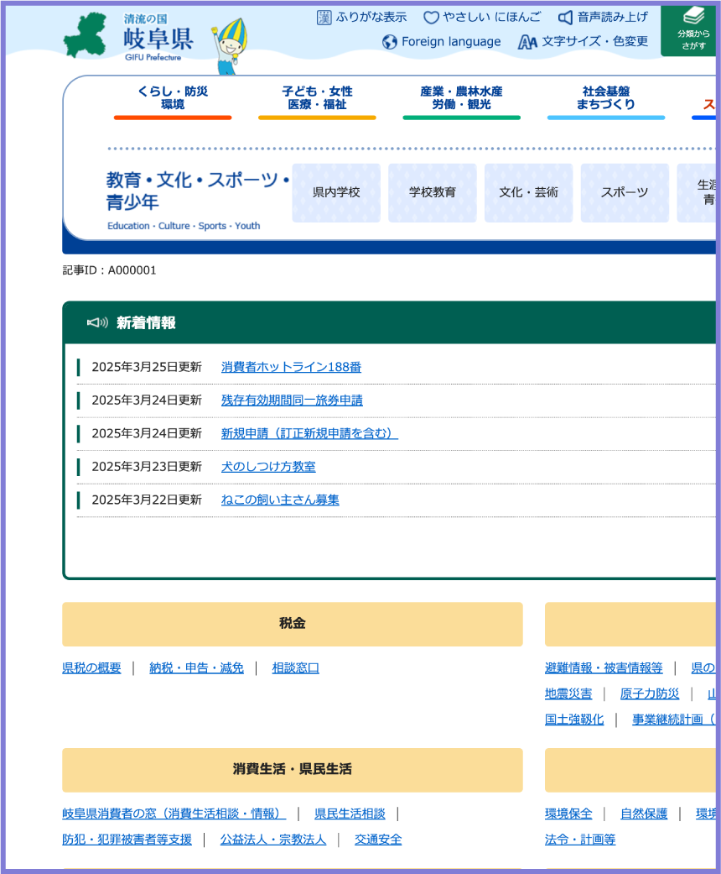
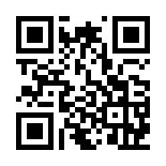
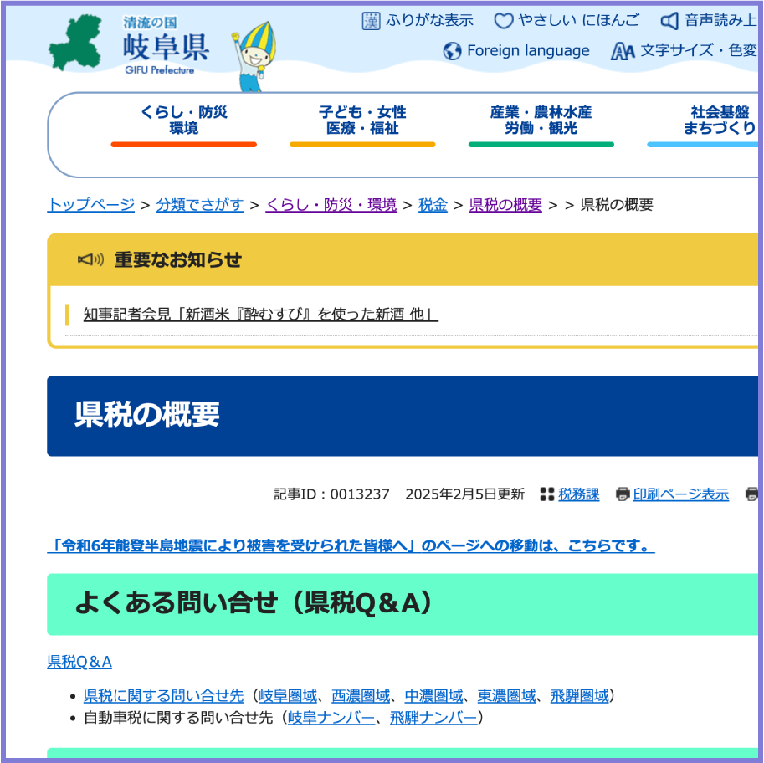


岐阜県
TOPページ
岐阜県の公式Webサイト
「岐阜県のホームページ」
主な内容
・県税ガイドブック
・岐阜県税条例（外部リンク）
・県税決算額の状況
編集に協力していただいた先生（敬称略）
（令和８年３月現在）
市川 苗己
可児市立桜ケ丘小学校
吉村 晃承
岐阜市立加納中学校
（令和８年３月現在）
編集／岐阜県租税教育推進協議会
発行／名古屋国税局・岐阜県
岐阜県のホームページ https://www.pref.gifu.lg.jp

